Slide 1
Министерство просвещения и воспитания Ульяновской области
О новых лицензионных требованиях при осуществлении образовательной деятельности в 2021 году
Филиппова Ольга Александровна, консультант отдела лицензирования
и государственной аккредитации
Департамент по надзору и контролю в сфере образования

Slide 2
Министерство просвещения и воспитания Ульяновской области
Нормативно-правовое регулирование
Положение о лицензировании образовательной деятельности
утверждено постановлением Правительства Российской Федерации от 18.09.2020 № 1490
вступает в силу С 1 января 2021 года
действует до 31 декабря 2021 года
Департамент по надзору и контролю в сфере образования

Slide 3
Министерство просвещения и воспитания Ульяновской области
Основные изменения
Соискатели лицензии и лицензиаты, планирующие реализовывать образовательные программы:
с использованием сетевой формы в отношении части образовательной программы, не предусмотренной для реализации лицензиатом;
при организации образовательной деятельности в форме практической подготовки;
с применением исключительно электронного обучения, дистанционных образовательных технологий.
Департамент по надзору и контролю в сфере образования

Slide 4
Министерство просвещения и воспитания Ульяновской области
Перечень необходимых документов,
предоставляемых соискателем лицензии (лицензиатом):
НЕ предъявляются требования:
о наличии зданий, строений, сооружений и помещений;
о наличии материально-технического обеспечения и оборудования помещений;
о наличии санитарно-эпидемиологического заключения.
НЕ требуется:
Предоставление справки о педагогических и научных работниках (при намерении лицензиата оказывать образовательные услуги по реализации новых образовательных программ или осуществлять образовательную деятельность в филиале)
Предоставление заключения о соответствии объекта защиты обязательным требованиям пожарной безопасности при получении и переоформлении лицензии
Департамент по надзору и контролю в сфере образования

Slide 5
Министерство просвещения и воспитания Ульяновской области
Перечень необходимых документов,
предоставляемых соискателем лицензии (лицензиатом):
гарантийное письмо
с обязательством о привлечении им педагогических и (или) научных работников, имеющих профессиональное образование, обладающих соответствующей квалификацией и имеющих стаж работы, необходимый для осуществления образовательной деятельности по реализуемым образовательным программам,
!!! до начала реализации образовательной программы;
сведения, подтверждающие соответствие требованиям, предусмотренным частью 6 статьи 85 Федерального закона от 29.12.2012 N 273-ФЗ «Об образовании в Российской Федерации»
(для образовательных программ в области подготовки специалистов авиационного персонала гражданской авиации, членов экипажей судов в соответствии с международными требованиями, а также в области подготовки работников железнодорожного транспорта, непосредственно связанных с движением поездов и маневровой работой).
Департамент по надзору и контролю в сфере образования

Slide 6
Министерство просвещения и воспитания Ульяновской области
Способы подачи заявления
о предоставлении государственной услуги и прилагаемых к нему документов:
непосредственно в Министерство просвещения и воспитания Ульяновской области (г. Ульяновск, ул. Доватора, д. 14, каб. 32),
направление заказным почтовым отправлением с уведомлением о вручении,
в форме электронного документа, ПОДПИСАННОГО электронной подписью
Департамент по надзору и контролю в сфере образования

Slide 7
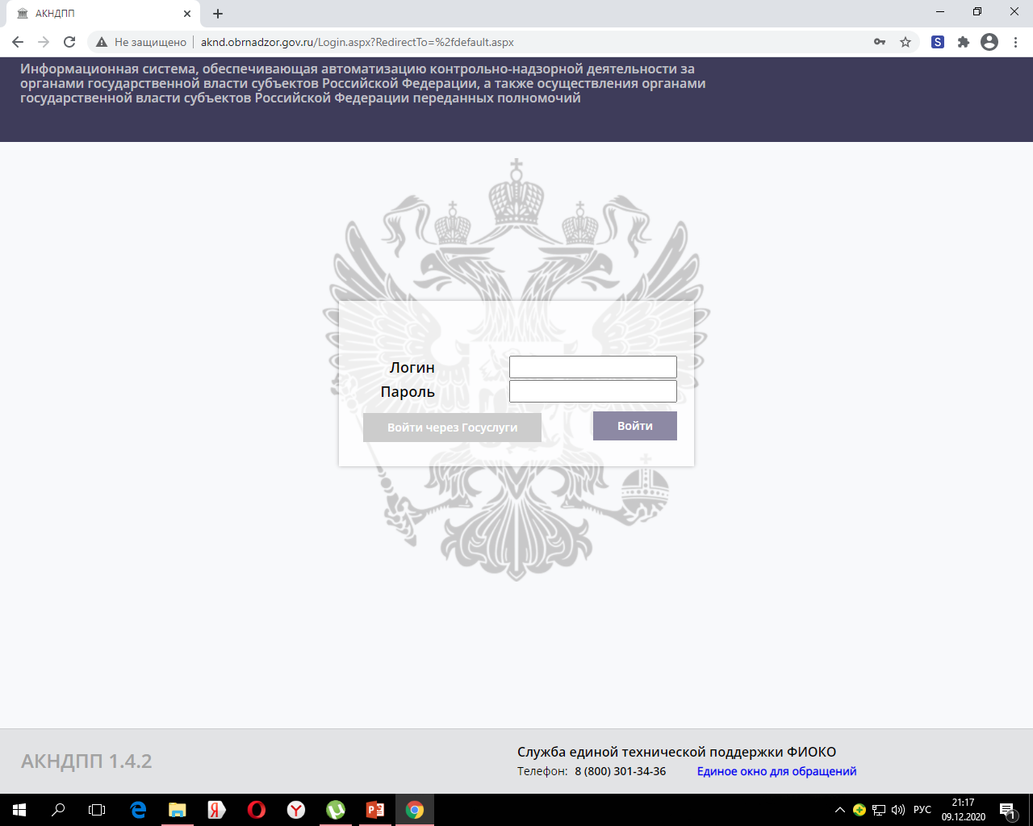
Министерство просвещения и воспитания Ульяновской области
Информационная система, обеспечивающая автоматизацию контрольно-надзорной деятельности за органами государственной власти субъектов Российской Федерации, а также осуществления органами государственной власти субъектов Российской Федерации переданных полномочий (ИС АКНДПП)
http://aknd.obrnadzor.gov.ru/
Департамент по надзору и контролю в сфере образования

Slide 8
Министерство просвещения и воспитания Ульяновской области
Формы заявлений и прилагаемых к ним документов размещены на официальном сайте Министерства просвещения и воспитания Ульяновской области в разделе «Государственные услуги».
https://www.mo73.ru/
С 1 января 2021 года изменяются реквизиты для оплаты государственной пошлины.
Новые реквизиты
будут размещены на официальном сайте Министерства просвещения и воспитания Ульяновской области в разделе «ГОСУДАРСТВЕННЫЕ УСЛУГИ»
Департамент по надзору и контролю в сфере образования

Slide 9
Министерство просвещения и воспитания Ульяновской области
Спасибо за внимание!
Отдел лицензирования и государственной аккредитации:
тел. 63-80-84, 63-82-84
E-mail: olkko@mail.ru
Департамент по надзору и контролю в сфере образования

